Slide 1
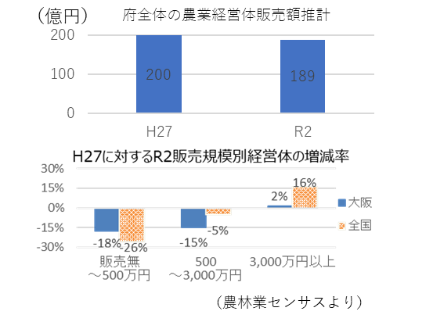
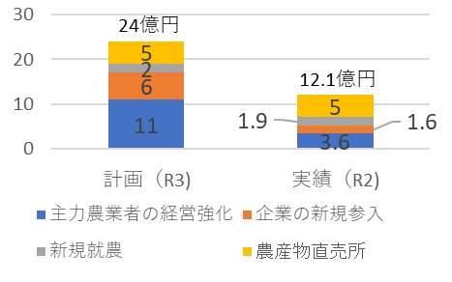
５．前「おおさか農政アクションプラン」の成果と課題
【しごと】 「重要な産業」としての大阪農業の振興
成果
成果目標・達成指標 | 計画 | 実績（Ｒ3.3末時点）
10年後(R8)の姿 農業経営体の販売額の増加 | 240億円（200→240億円 年2%増） | 189億円
5年後(R3)の目標 ①経営改善意欲の高い農業者の平均販売額の増加 | 30%増（300名） | 15%増（182名）
②新規就農者・準農家・企業の確保 | 各80人・90人・30事業者 | 各113人・74人・32事業者
③革新的な新技術の現地実証 高収益な作物の導入による高収益型農業を実現するための農地の確保 | ５技術以上 80ha | 4技術 76.5ha
④主力野菜の供給量の増加 安全安心な農産物（エコ農産物）の栽培面積の増加 大阪産(もん)の供給を支える水利施設の健全化 | 412t増（16,497t→16,909t 年0.5%増） 43ha（533→576ha） 受益農地面積1,150ha | 2,258t減（14,239t） 517ha 597.9ha
⑤戦略品目(泉州水なす)の首都圏向け出荷量の増加 ６次産業化等に関する市町村戦略数 | 20t増（173→193t） 10件（6→10件） | 125.3t増（298.3t） 14件
課題
これまで | 課題
●主に個別農業者の育成による農業販売額の増加をめざし、経営改善を志向する農家の経営強化や新規参入の確保に取り組んできました。 | ●農業者数と農業販売額はともに減少 ・府全体の農業経営体販売額は５％減少しました。 ・販売額が500～3,000万の農業経営体の数が大幅に減少したことが、販売額を押し下げた要因です。（H27→R2 ▲15％） ・新規参入数は目標以上ですが、販売金額は目標に届いていません。（新規就農者：販売額の二極化、企業：経営規模が小さい）。 ➡府全体の農業販売額を増加するためには、個別農業者の 経営強化に加え、主要品目の産地を対象とした支援、 更なる参入企業や新規就農者の確保、農業関連ビジネスの 活性化が必要です。

Slide 2
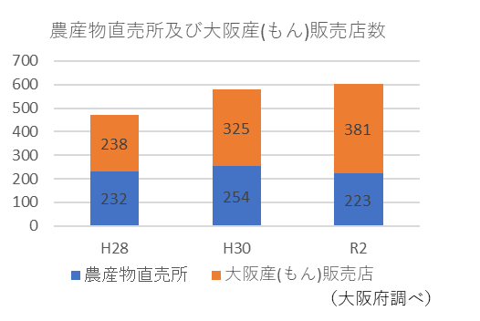
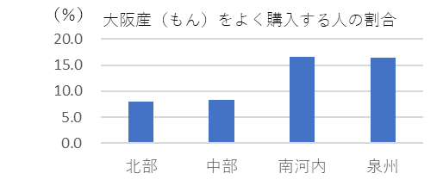
５．前「おおさか農政アクションプラン」の成果と課題
【くらし】農を身近に感じ愉しめる機会の充実
成果
成果目標・達成指標 | 計画 | 実績（Ｒ3.3末時点）
10年後(R8)の姿 府民が大阪産（もん）に直接ふれられる拠点数の増加 | 712件（＋242件） | 604件
5年後(R3)の目標 ①大阪産（もん）Facebook発信 大阪産（もん）ホームページビュー数 農業・農空間について学ぶ学校等の数 | 年間 120回以上 月平均 10,200ビュー（+1,000ビュー） 100件 | 237回 18,367ビュー 35件 ※126件（H31）
②大阪産（もん）ロゴマーク使用許可件数（販売者数）の増加 農産物直売所利用者数の増加 | 370件（+107件） 508万人（+42万人） | 381件 459万人
③直売所での消費者と生産者との交流事例の増加 | 5事例以上（年間1件以上） | 4事例
課題
これまで | 課題
●大阪産(もん)に直接触れられる拠点数の増加や、大阪産(もん)の認知度の向上に取り組んできました。 | ●大阪市を含む北部、中部地域での販売額が少ない ・直売所数は近年増えておらず、北部、中部地域の直売所数と販売金額は、人口規模から見てまだ少ない状況です。大阪産(もん)をよく購入する人の割合は、北部、中部地域は南河内、泉州地域の約半分です。 ➡大阪市や北部、中部でのインショップ等を含む購入機会の拡大が必要です。また、ECサイト等多様化した購入手段の活用も課題です。 ➡脱炭素社会の実現が求められる中、地産地消によるフードマイ レージの削減が必要です。
地域別店舗数と販売金額（R1）
地域 | 北部 | 中部 | 南河内 | 泉州
店舗数 | 46 | 54 | 17 | 44
販売金額 (万円) | 80,156 | 73,667 | 235,565 | 491,798
（大阪府調べ）

Slide 3
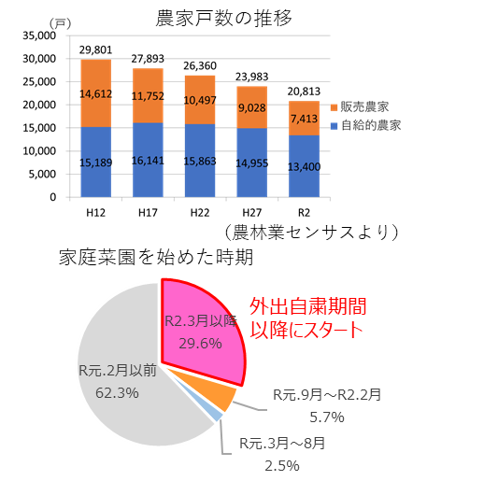
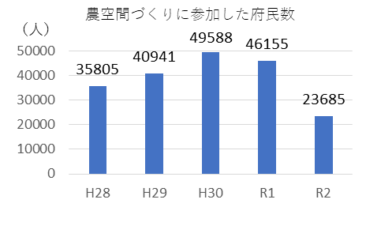
５．前「おおさか農政アクションプラン」の成果と課題
【地 域】大阪農空間の多様な機能の発揮促進
成果
成果目標・達成指標 | 計画 | 実績（Ｒ3.3末時点）
10年後(R8)の姿 地域の特色を活かした農空間づくりの実施 | 43市町村（28→43） | 32市町村
5年後(R3)の目標 ①農空間づくりに参加する府民数の増加 | 48.000人（＋6,000人） | 23,685人 ※49,588人（H30）
②協働活動に取り組む地区数の増加 | 84地区（＋10地区） | 95地区
③ため池のハザードマップ作成などのソフト対策の取組割合 | 70％（＋30%） | 72％
課題
これまで | 課題
●農空間づくり活動に参加する府民数や農空間づくりに取り組む地区数の増加に取り組んできました。 | ●高齢化の進展により、農業者は今後も減少 ・農空間は自給的農家を含む幅広い農業者により保全されていますが、 基幹的農業従事者は65歳以上が74%を占め、このまま推移すれば、10年後には半減すると予想されます。 ➡今後も農空間を保全していくためには、きめ細やかな基盤整備やスマート技術等による効率的な営農・施設管理、都市住民が農空間に継続的に関わる関係人口の増加、経済的自立を可能とする共同経営など、地域の農を支える仕組みが必要です。 ➡コロナ禍をきっかけとして新たなライフスタイルに関心が高まる中、農業・農空間でのつながりや体験に新たな価値を生み出し、農のある暮らしの定着から関係人口の増加につなげる必要があります。
（大阪府調べ）
（タキイ種苗（株）「令和元年 野菜と家庭菜園に関する調査」より）

